Slide 1
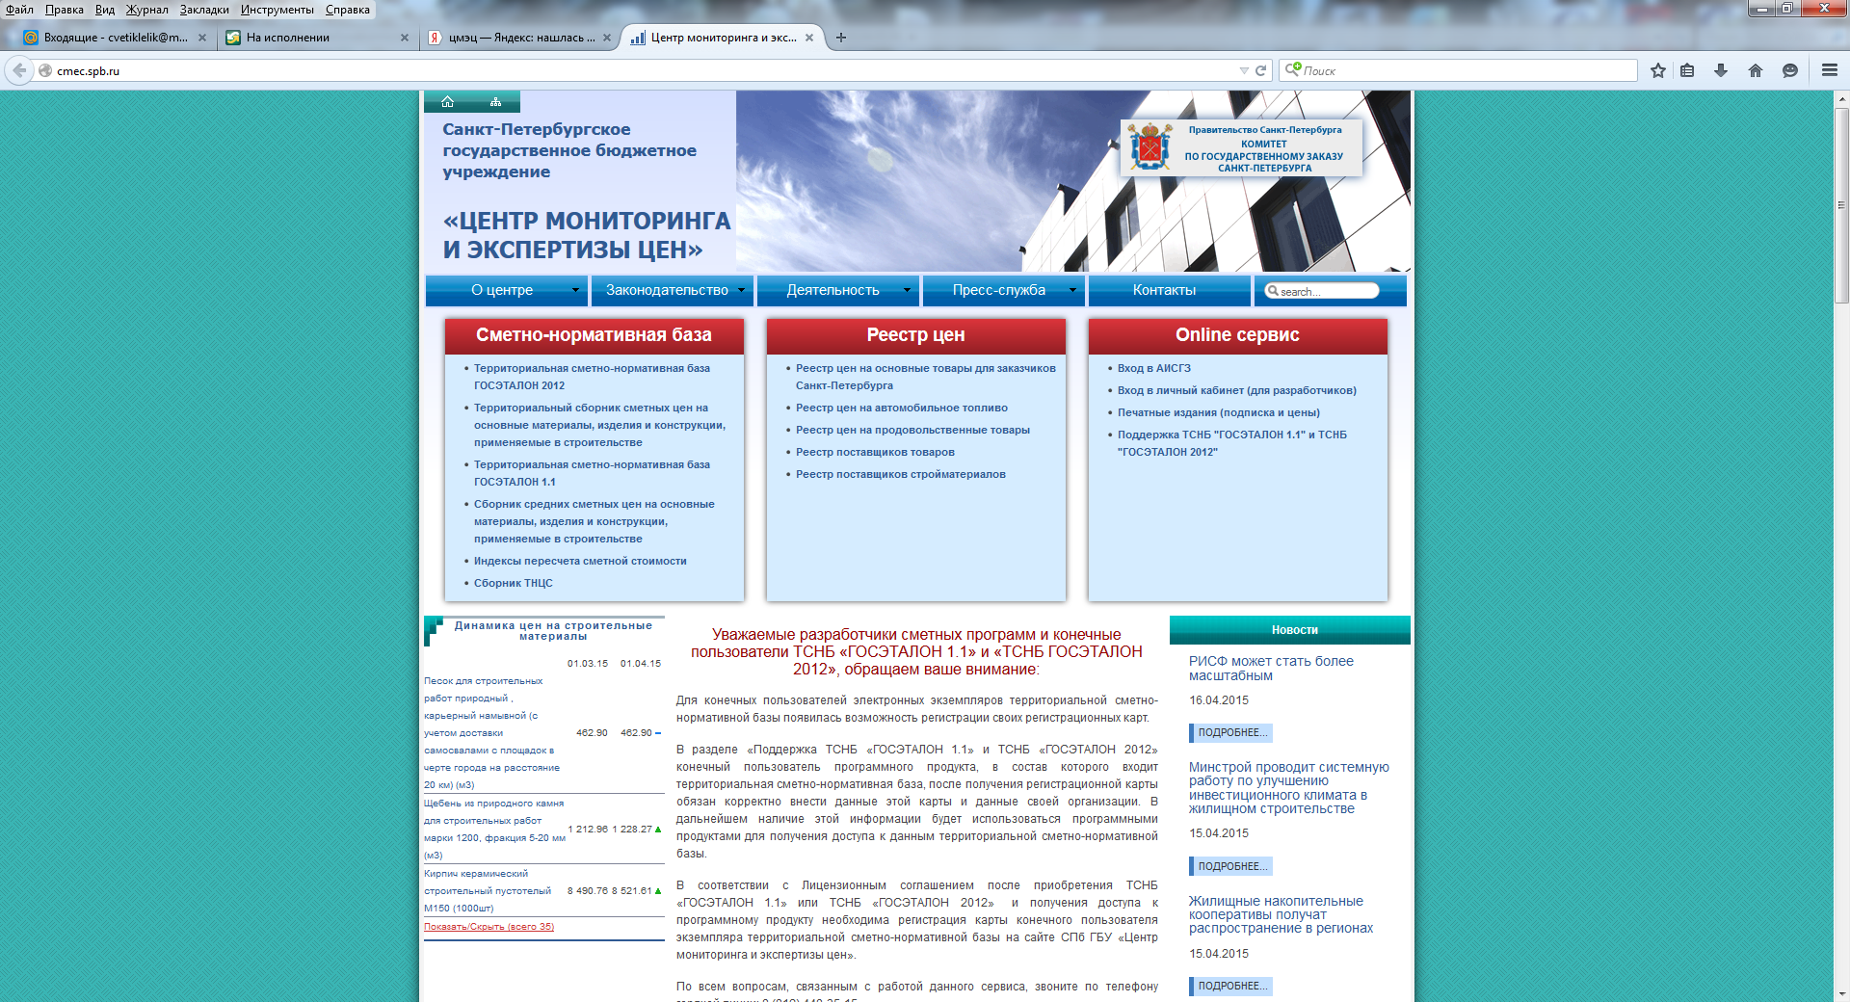
ЦЕНООБРАЗОВАНИЕ
Информационно-аналитическое обеспечение деятельности участников инвестиционно-строительного комплекса
Санкт-Петербурга
по вопросам ценообразования и сметного нормирования
в сфере строительства, реконструкции, реставрации, капитального
и текущего ремонта объектов городского хозяйства за счет средств бюджета Санкт-Петербурга

Slide 2
Основные поправки в Градостроительный кодекс от 03.07.2016 № 369-ФЗ
статья 1 :
30) сметная стоимость строительства, реконструкции, капитального ремонта объектов капитального строительства, работы по сохранению объектов культурного наследия, консервация объектов культурного наследия, реставрация памятников и ансамблей и ремонт памятников
и приспособлений объектов культурного наследия для современного использования
(далее - сметная стоимость строительства) - сумма денежных средств, необходимая для строительства, реконструкции, капитального ремонта, объектов капитального строительства, работы по сохранению объектов культурного наследия, консервация объектов культурного наследия, реставрация памятников
и ансамблей и ремонт памятников и приспособлений объектов культурного наследия для современного использования объектов капитального строительства, в соответствии со сметой в составе проектной документацией или ее разделов в случаях, установленных настоящим Кодексом;
31) сметные нормы - совокупность количественных показателей материалов, изделий, конструкций
и оборудования, затрат труда работников в строительстве, времени эксплуатации машин и механизмов
(далее - строительные ресурсы), установленных на принятую единицу измерения, и иных затрат, применяемых при определении сметной стоимости строительства;
32) сметные цены строительных ресурсов - сводная агрегированная в территориальном разрезе документированная информация о стоимости строительных ресурсов, установленная расчетным путем на принятую единицу измерения и размещаемая в федеральной государственной информационной системе ценообразования в строительстве;
33) сметные нормативы - сметные нормы и методики применения сметных норм и сметных цен строительных ресурсов, используемые при определении сметной стоимости строительства, а также методики по определению стоимости работ по инженерным изысканиям и по подготовке проектной документации;
34) укрупненный норматив цены строительства – сумма денежных средств, необходимая для строительства объекта капитального строительства, рассчитанная на установленную единицу измерения (измеритель) и предназначенная для планирования инвестиций (капитальных вложений), оценки эффективности использования средств, направляемых на капитальные вложения и подготовки технико-экономических показателей в задании на проектирование, а также иных целей, установленных законодательством Российской Федерации
http://regulation.gov.ru/projects#npa=58873 (978631-6)

Slide 3
часть 1 статья 6 :
1. К полномочиям органов государственной власти Российской Федерации в области градостроительной деятельности относятся:
7.5) утверждение сметных норм, и методик применения сметных норм и сметных цен строительных ресурсов, а также методик по определению сметной стоимости работ по инженерным изысканиям и по подготовке проектной документации;
7.6) утверждение методик определения сметных цен строительных ресурсов и методических документов по разработке сметных нормативов;
7.7) установление порядка мониторинга цен строительных ресурсов, включая виды информации, необходимой для формирования сметных цен строительных ресурсов, порядок ее предоставления, а также порядок определения лиц, обязанных предоставлять указанную информацию;
7.8) установление порядка ведения федеральной государственной информационной системы ценообразования в строительстве;
7.9) формирование и ведение федерального реестра сметных нормативов;
7.10) ведение федеральной государственной информационной системы ценообразования в строительстве;
7.11) установление порядка формирования и ведения федерального реестра сметных нормативов;
7.12) утверждение классификации сметных нормативов;
7.13) утверждение укрупненных нормативов цены строительства;
7.14) утверждение методик определения и применения укрупненных нормативов цены строительства;
7.15) ведение классификатора строительных ресурсов;
7.16) утверждение классификатора строительных ресурсов, а также его формы и регламента ведения такого классификатора

Slide 4
По всему тексту в градостроительном кодексе уточнены функции федерального органа исполнительной власти:
Федеральным органом исполнительной власти, осуществляющим функции по реализации государственной политики, оказанию государственных услуг, управлению государственным имуществом в сфере строительства, градостроительства, промышленности строительных материалов и жилищно-коммунального хозяйства
по выработке и реализации государственной политики и нормативно-правовому регулированию в сфере строительства, архитектуры, градостроительства, нормирования и ценообразования при проектировании и строительстве
Статья 8.3. Ценообразование и сметное нормирование в области градостроительной деятельности
Часть 1. Сметная стоимость строительства объектов капитального строительства, финансируемых с привлечением средств бюджетов бюджетной системы Российской Федерации, средств юридических лиц, созданных Российской Федерацией, субъектами Российской Федерации, муниципальными образованиями, юридических лиц, доля в уставных (складочных) капиталах которых Российской Федерации, субъектов Российской Федерации, муниципальных образований составляет более 50 процентов, а также сметная стоимость капитального ремонта многоквартирного дома, осуществляемого полностью или частично за счет средств регионального оператора, товарищества собственников жилья, жилищного, жилищно-строительного кооператива или иного специализированного потребительского кооператива либо средств собственников помещений в многоквартирном доме, определяется с обязательным применением сметных нормативов, внесенных в федеральный реестр сметных нормативов,
и сметных цен строительных ресурсов.
Дополнена: Порядок определения сметной стоимости строительства объектов капитального строительства собственности Российской Федерации, расположенных за пределами территории Российской Федерации, устанавливается Правительством Российской Федерации.

Slide 5
Добавляются части 10, 11, 12
10. Мониторинг цен строительных ресурсов осуществляется в соответствии с классификатором строительных ресурсов, утверждаемым федеральным органом исполнительной власти, осуществляющим функции по выработке и реализации государственной политики и нормативно-правовому регулированию в сфере строительства, архитектуры, градостроительства, нормирования и ценообразования при проектировании и строительстве.
Ведение классификатора строительных ресурсов осуществляется федеральным органом исполнительной власти, осуществляющим функции по выработке и реализации государственной политики и нормативно-правовому регулированию в сфере строительства, архитектуры, градостроительства, нормирования и ценообразования при проектировании и строительстве, в соответствии с утверждаемой им формой и регламентом ведения.
11. Укрупненные нормативы цены строительства утверждаются федеральным органом исполнительной власти, осуществляющим функции по выработке и реализации государственной политики и нормативно-правовому регулированию в сфере строительства, архитектуры, градостроительства, нормирования и ценообразования при проектировании и строительстве, в соответствии с утверждаемой им методикой определения укрупненных нормативов цены строительства.
При строительстве объектов капитального строительства, финансируемых с привлечением средств бюджетов бюджетной системы Российской Федерации, средств юридических лиц, созданных Российской Федерацией, субъектами Российской Федерации, муниципальными образованиями, юридических лиц, доля в уставных (складочных) капиталах которых Российской Федерации, субъектов Российской Федерации, муниципальных образований составляет более 50 процентов, укрупненные нормативы применяются в случаях, установленных федеральными законами, актами Президента Российской Федерации и актами Правительства Российской Федерации, в соответствии с методикой применения укрупненных нормативов цены строительства, утверждаемой федеральным органом исполнительной власти, осуществляющим функции по выработке и реализации государственной политики и нормативно-правовому регулированию в сфере строительства, архитектуры, градостроительства, нормирования и ценообразования при проектировании и строительстве.
12. Федеральный орган исполнительной власти, осуществляющий функции по выработке и реализации государственной политики и нормативно-правовому регулированию в сфере строительства, архитектуры, градостроительства, нормирования и ценообразования при проектировании и строительстве, осуществляет методическое обеспечение ценообразования и сметного нормирования в области градостроительной деятельности.

Slide 6
Статья 8.4. Федеральный реестр сметных нормативов
1. Федеральный реестр сметных нормативов является государственным информационным ресурсом. Указанный реестр является общедоступным, за исключением сведений, составляющих государственную тайну.
2. Сметные нормативы, содержащиеся в федеральном реестре сметных нормативов, подлежат размещению Федеральный реестр сметных нормативов, содержащий сметные нормативы, размещается в федеральной государственной информационной системе ценообразования в строительстве.";
Добавляются части 3 и 4:
3. Формирование и ведение федерального реестра сметных нормативов осуществляется федеральным органом исполнительной власти, осуществляющим функции по выработке и реализации государственной политики и нормативно-правовому регулированию в сфере строительства, архитектуры, градостроительства, нормирования и ценообразования при проектировании и строительстве, в установленном им порядке, а также в соответствии
с утверждаемой им классификацией сметных нормативов.
4. Федеральный орган исполнительной власти, осуществляющий функции по выработке и реализации государственной политики и нормативно-правовому регулированию в сфере строительства, архитектуры, градостроительства, нормирования и ценообразования при проектировании и строительстве, по мере необходимости, но не реже одного раза в пять лет осуществляет пересмотр сметных нормативов, содержащихся в федеральном реестре сметных нормативов.

Slide 7
В связи с тем, что терминология в ГК сметных нормативов исключает ФЕРы и ТЕРы, в поправках в статье 4 расширяется определение следующим образом:
Сметные нормативы, расценки, цены, методические и другие документы в сфере ценообразования и сметного нормирования при проектировании, сведения
о которых включены в федеральный реестр сметных нормативов или которые утверждены органами исполнительной власти субъектов, также до дня вступления
в силу настоящего закона «поправки» будут применяться в целях определения сметной стоимости, до даты по состоянию на которую обеспечивается одновременное выполнение следующих условий:
1) включение соответствующих сметных нормативов, утвержденных
в соответствии со статьей 8.3 Градостроительного кодекса Российской Федерации
(в редакции настоящего Федерального закона), в установленном порядке
в федеральный реестр сметных нормативов;
2) введение в действие указанных сметных нормативов;
3) размещение в федеральной государственной информационной системе ценообразования в строительстве сметных цен строительных ресурсов, определенных в соответствии с частью 5 статьи 8.3 Градостроительного кодекса Российской Федерации (в редакции настоящего Федерального закона).

Slide 8
Новое в ценообразовании и сметном нормировании в строительстве
Постановление Правительства РФ от 23.09.2016 № 959 «О федеральной государственной информационной системе ценообразования в строительстве»
Постановление Правительства РФ от 23.12.2016 № 1452 «О мониторинге цен строительных ресурсов»
Актуальные методические документы (МДС),
регламентирующие ценообразование и сметное нормирование в строительной отрасли
Приказ Минстроя | Наименование | Введение в действие
от 20.12.2016 № 1000/пр | Методика определения сметных цен на затраты труда в строительстве | 01.02.2017
от 20.12.2016 № 999/пр | Методика определения сметных цен на эксплуатацию машин и механизмов | 01.02.2017
от 20.12.2016 № 1001/пр | Методика определения сметных цен на материалы, изделия, конструкции, оборудование и цен услуг на перевозку грузов для строительства, | 01.02.2017
от 08.02.2017 № 76/пр | Методические рекомендации по разработке ГЭСН и ГЭСНр | 31.03.2017
от 08.02.2017 № 78/пр | Методические рекомендации по разработке ГЭСНм и ГЭСНп | 31.03.2017
от 07.02.2017 № 69/пр | Методические рекомендации по разработке укрупненных нормативов цены строительства (НЦС, НЦКР) | 31.03.2017
от 29.12.2016 № 1028/пр | Методика применения сметных норм | 01.02.2017
от 08.02.2017 № 77/пр | Методика применения сметных цен ресурсов | 31.03.2017
от 29.03.2017 № 656/пр | Об утверждении формы классификатора строительных ресурсов | 29.03.2017
от 08.02.2017 № 75/пр | Методические рекомендации по разработке единичных расценок | 31.03.2017
от 09.02.2017 № 84/пр | Методические рекомендации по разработке индексов изменения сметной стоимости | 31.03.2017
от 09.02.2017 № 81/пр | Методические рекомендации по применению ФЕР | 31.03.2017
от 30.12.2016 № 1038/пр (в редакции от 29.03.2017 № 660) | Новая база ГЭСН | 28.04.2017
от 30.12.2016 № 1039/пр (в редакции от 29.03.2017 № 661) | Новая база ФЕР, ФССЦ, ФСЭМ, ФССЦпг | 28.04.2017
от 24.01.2017 № 41/пр (в редакции от 29.03.2017 № 660, № 661) | Изменения в ГЭСН и ФЕР (646 нормативов, в том числе 44 разработано Центром мониторинга) | 01.02.2017, действуют до 28.04.2017

Slide 9
Методика применения сметных норм
(приказ Минстроя России от 29.12.2016 № 1028/пр)
Вводится
в действие
с 01.02.2017
Содержат положения
МДС 81- 26 (36, 37, 38, 40) - 2001 ,
МДС 81-35.2004
Для ресурсного метода
Отличия от действующих методик
Корректировка расценок:
нельзя корректировать норму заменой ресурсов на импортные по требованию заказчика
Коэффициенты влияния условий производства работ
Таблицы сформированы по видам строительства: новое строительство, реконструкция, капитальный ремонт (ранее - по видам работ: строительные, монтажные, ремонтно-строительные). Пусконаладочные работы выделены отдельной таблицей.
В коэффициенты внесены изменения, снижены коэффициенты при производстве работ во вредных условиях труда, введены дополнительные строки на производство работ в помещениях высотой до 1,8 м, на производство работ на склонах гор с сохранением природного ландшафта.
В коэффициенты при ремонте добавлена новая строка «Производство ремонтных работ в помещениях с остановкой рабочего процесса предприятия, при этом в зоне ремонтно-строительных работ имеются действующее технологическое оборудование, мебель и иные загромождающие предметы». В сложным кровлям добавляется понятие «кровель средней сложности». Добавлены коэффициенты: Производство ремонтно-строительных работ на склонах гор с сохранением природного ландшафта и Производство работ ремонтно-строительных на предприятиях, где в силу режима секретности применяются «спец» допуски и другие ограничения для рабочих.

Slide 10
Методика применения сметных цен ресурсов
(приказ Минстроя России от 08.02.2017 № 77/пр)
Вводится
в действие
с 31.03.2017
Для ресурсного метода
Предназначена
для определения сметных затрат на строительные ресурсы при составлении сметной документации на строительство, реконструкцию и капитальный ремонт объектов капитального строительства в соответствующем уровне цен
Содержит
общий порядок применения сметных цен на затраты труда, эксплуатацию машин и механизмов, материалы, изделия и конструкции, оборудование и цен на услуг на перевозку грузов
для разработки и актуализации нормативов цены строительства и нормативов цены конструктивных решений в соответствующем уровне цен
для разработки индексов изменения сметной стоимости строительных, специальных строительных, ремонтно-строительных и монтажных работ

Slide 11
Новое в определении сметных цен ресурсов
Порядок применения сметных цен на затраты труда:
8-ми разрядная тарифная сетка
При составлении сметной документации размер средств на оплату труда рабочих (пусконаладочного персонала) рассчитывается путем умножения сметных цен на затраты труда для соответствующего (соответствующей) среднего разряда работ (категории), опубликованных в Федеральной государственной информационной системе ценообразования в строительстве по субъекту Российской Федерации, на территории которого осуществляется строительство, на нормативный показатель затрат труда, предусмотренный сметной нормой:
ОТ = СЦзт × ЗТ
ОТ – размер средств на оплату труда рабочих (пусконаладочного персонала), руб.
СЦзт – сметная цена на затраты труда рабочих (пусконаладочного персонала) для соответствующего (соответствующей) среднего разряда работ (категории), руб./чел.-ч.
ЗТ – нормативный показатель затрат труда предусмотренный сметной нормой, чел.-ч.

Slide 12
Новое в определении сметных цен ресурсов
Порядок применения сметных цен на эксплуатацию машин и механизмов:
При составлении сметной документации стоимость эксплуатации машин и механизмов рассчитывается путем умножения сметной цены на эксплуатацию машин и механизмов, опубликованной в Федеральной государственной информационной системе ценообразования в строительстве, по субъекту Российской Федерации, на территории которого осуществляется строительство, на нормативный показатель затрат времени эксплуатации машин и механизмов, предусмотренной сметной нормой, в соответствии с формулой
ЭМ = СЦЭМ × ТЭМ
ЭМ – сметная стоимость эксплуатации машин и механизмов, руб.
СЦЭМ – сметная цена на эксплуатацию машины (механизма) опубликованная в Федеральной государственной информационной системе ценообразования в строительстве по субъекту Российской Федерации, на территории которого осуществляется строительство, руб./маш.-ч.
ТЭМ – нормативный показатель затрат времени эксплуатации машины (механизма), предусмотренный сметной нормой, руб./маш.-ч

Slide 13
Новое в определении сметных цен ресурсов
Порядок применения сметных цен на материалы, изделия, конструкции, оборудование:
На основании сметной документации, разработанной с использованием сметных норм, формируется ресурсная ведомость, в соответствии с которой осуществляется выборка материальных ресурсов, применяемых при строительстве
Для каждого вида материального ресурса определяются два ближайших к месту расположения объекта капитального строительства производителя (поставщика) с целью формирования экономически эффективных маршрутов перевозки грузов для строительства, с учетом вида транспорта и подвижного состава, а также класса груза и массы брутто на установленную единицу измерения материального ресурса в соответствии с классификатором строительных ресурсов
Экономически эффективные маршруты перевозки материальных ресурсов от двух ближайших производителей (поставщиков) определяются на основании данных открытых источников по всей номенклатуре материальных ресурсов, от каждого из определенных производителя (поставщика), исходя из принципа минимизации издержек на перевозку, в том числе затрат на перевалку, а также на основании цен услуг на перевозку соответствующим видом (видами) транспорта

Slide 14
Новое в определении сметных цен ресурсов
Порядок применения сметных цен на материалы, изделия, конструкции, оборудование:
Для расчета сметной стоимости материального ресурса принимается сметная цена, опубликованная в Федеральной государственной информационной системе ценообразования в строительстве по субъекту Российской Федерации, на территории которого расположен производитель (поставщик) соответствующего материального ресурса
Стоимость материальных ресурсов, учитывающая затраты по доставке на приобъектный склад, определяется в соответствии с формулой
З = (СЦ × ЗСР + Т1) + (СЦ × ЗСР +Т2) 2
З – стоимость материального ресурса, руб.
СЦ – сметная цена строительного ресурса – сводная агрегированная в территориальном разрезе документированная информация о стоимости строительных ресурсов, установленная расчетным путем на принятую единицу измерения и опубликованная в Федеральной государственной информационной системе ценообразования в строительстве, руб.
Т1, Т2 – стоимость перевозки материального ресурса, руб.
ЗСР – заготовительно-складские расходы, руб.

Slide 15
Новое в определении сметных цен ресурсов
Так же в Методике приведен порядок применения цен услуг на перевозку грузов:
автомобильным транспортом
железнодорожным транспортом
морским (внутренним водным) транспортом
воздушным транспортом

Slide 16
Методические рекомендации по применению ФЕР
(приказ Минстроя России от 08.02.2017 № 81/пр)
Вводятся
в действие
с 31.03.2017
Содержат положения
МДС 81- 36,37, 38, 40) - 2001 ,
МДС 81-35.2004
Применяются до введения ФГИС
Имеются незначительные отличия от методики применения сметных норм (приказ от 29.12.2016 № 1028/пр)
Порядок, установленный для применения ФЕР, приведенный в настоящих Методических рекомендациях, распространяется на применение территориальных единичных расценок

Slide 17
Изменения сметно-нормативной базы
ГЭСН и ФЕР, которая вводится в действие с 28.04.2017
Приказы Минстроя: от 30.12.2016 № 1038/пр (в редакции от 29.03.2017 № 660/пр), от 30.12.2016 № 1039/пр (в редакции от 29.03.2017 № 661/пр)
Нормы | изменено норм - 47 730 удалено - 56 изменены наименования сметных норм - 9 238 изменены измерители сметных норм - 45 395 изменен состав работ - 5 171 изменены затраты труда -134 изменены затраты труда машинистов - 19 682
Машины и механизмы | исключен инвентарь, мех. инструмент - 13 295 исключены машины и механизмы отраслевой принадлежности - 15 497 исключены машины и механизмы не выпускаемые в строительной отрасли - 1 026 заменены - 1 106 добавлены новые - 92 изменены нормы эксплуатации (маш.-ч) – 83 исключены НР и СП из стоимости ЭММ автомобилей «40» группы
Материалы | исключены из сметных норм оборудование - 409 исключены из сметных норм - 3 214 заменены - 3 435 изменены нормы расхода - 632 добавлены новые ресурсы - 2 612

Slide 18
Структура кода классификатора строительных ресурсов
Код ресурса
«Материалы, изделия, конструкции и оборудование, применяемые в строительстве»
код ресурса, неучтенного нормой/расценкой (7 знаков)
XX.XX.XX.
XX.X.XX.XX-XXXX
ОКПД 2 (КПЕС 2008)
Книга
Часть
Раздел
Группа
Позиция
код ресурса, учтенного нормой/расценкой (11 знаков)
Код ресурса
«Машины и механизмы»
XX.XX.XX.
XX.XX.XX-XXX
ОКПД 2 (КПЕС 2008)
Книга
Раздел
Группа
Позиция
код ресурса, учтенного нормой/расценкой (9 знаков)

Slide 19
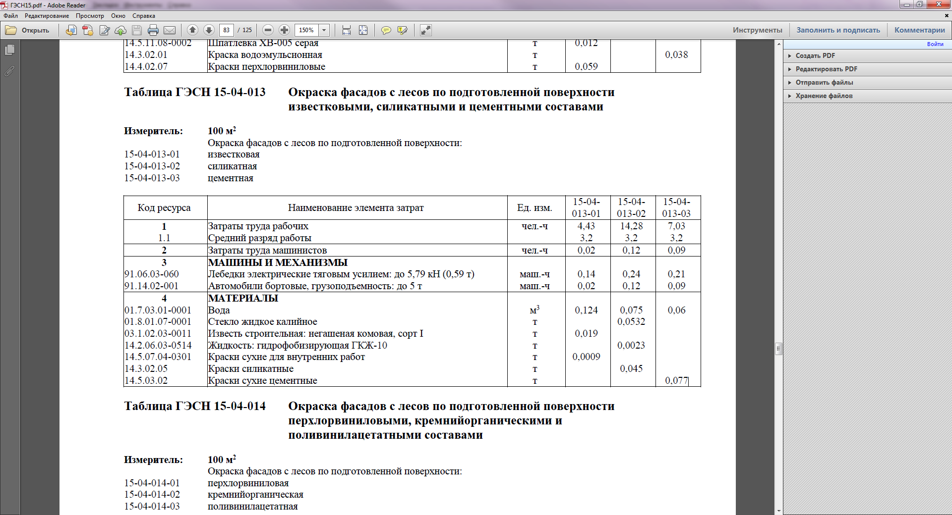
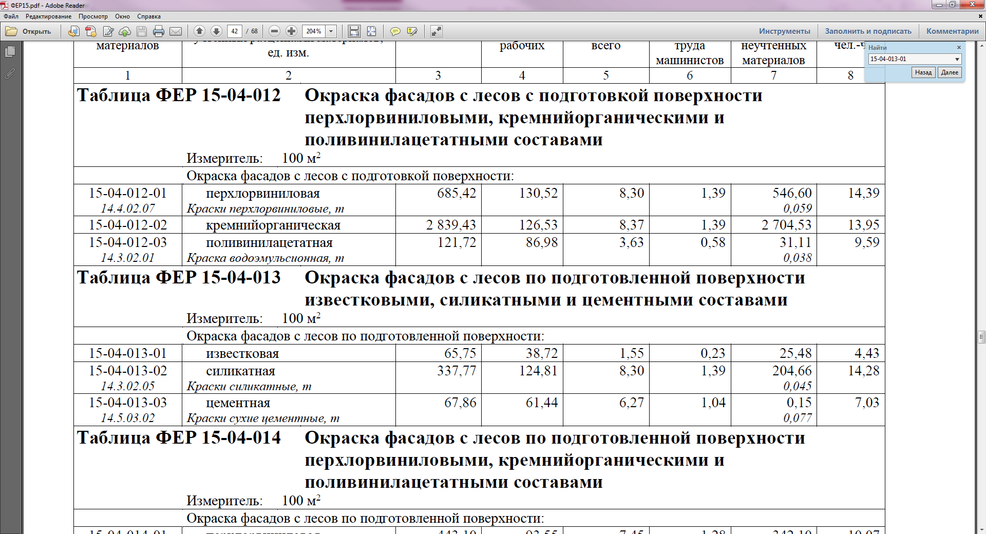
Например:

Slide 20
В соответствии с частью 1 статьи 4 Федерального закона от 03.07.2016 № 369-ФЗ
"О внесении изменений в Градостроительный кодекс Российской Федерации и статьи 11 и 14 Федерального закона "Об инвестиционной деятельности в Российской Федерации, осуществляемой в форме капитальных вложений" определение сметной стоимости объектов капитального строительства, строительство, реконструкция которых осуществляются
с привлечением средств бюджетов бюджетной системы Российской Федерации, производится в порядке и с применением сметных нормативов, утвержденных федеральным органом исполнительной власти, осуществляющим функции по выработке государственной политики и нормативно-правовому регулированию в сфере строительства, архитектуры, градостроительства, органами исполнительной власти субъектов Российской Федерации, до даты, по состоянию на которую обеспечивается одновременное выполнение следующих условий:
1) включение соответствующих сметных нормативов, утвержденных
в соответствии со статьей 8.3 Градостроительного кодекса Российской Федерации (в редакции настоящего Федерального закона), в установленном порядке в федеральный реестр сметных нормативов;
2) введение в действие указанных сметных нормативов;
3) размещение в федеральной государственной информационной системе ценообразования в строительстве сметных цен строительных ресурсов, определенных
в соответствии с частью 5 статьи 8.3 Градостроительного кодекса Российской Федерации
(в редакции настоящего Федерального закона).
Таким образом, определение сметной стоимости строительства, реконструкции
и капитального ремонта объектов капитального строительства, финансируемых из бюджета Санкт-Петербурга, осуществляется в действующем порядке с применением сметных нормативов, утвержденных Комитетом по государственному заказу Санкт-Петербурга.

